Slide 1


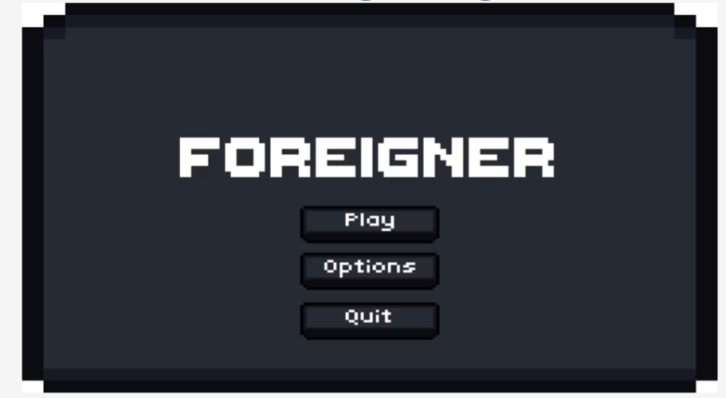
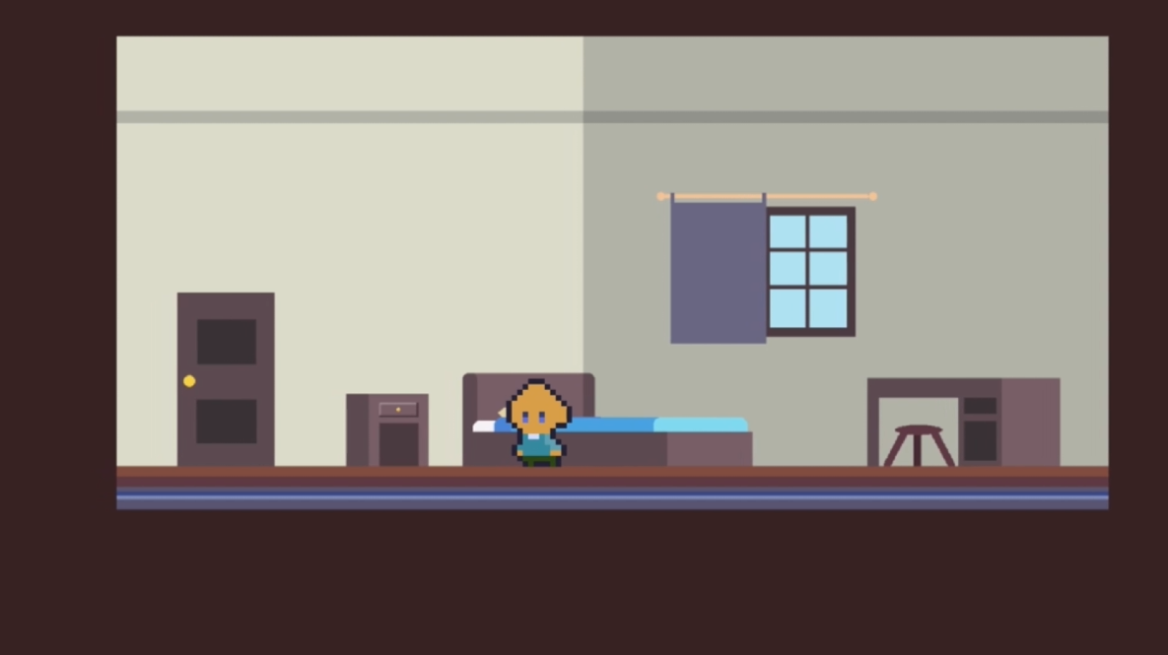
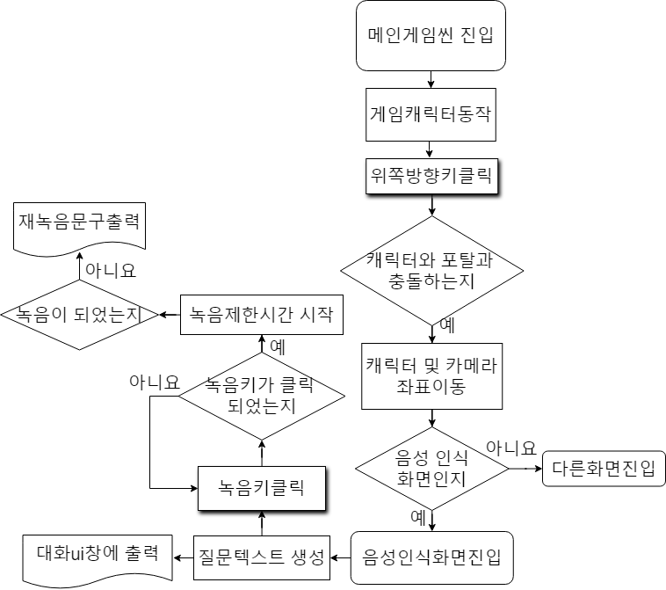
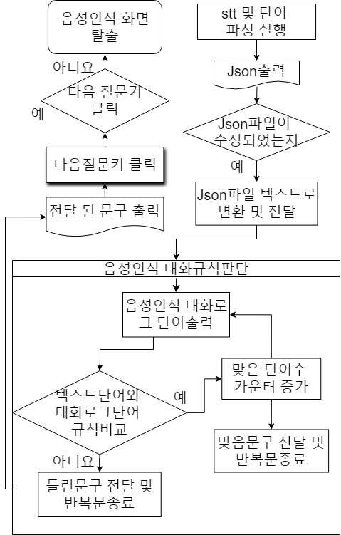
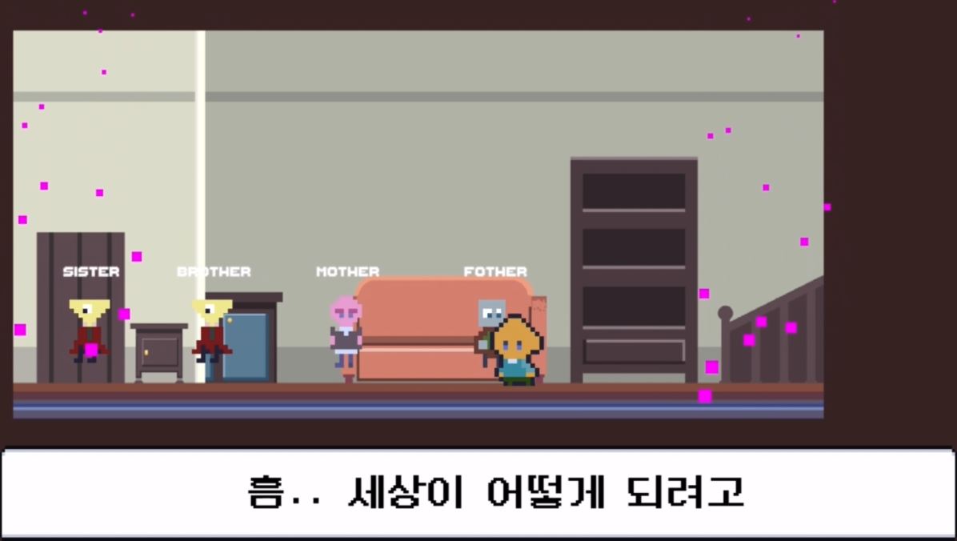
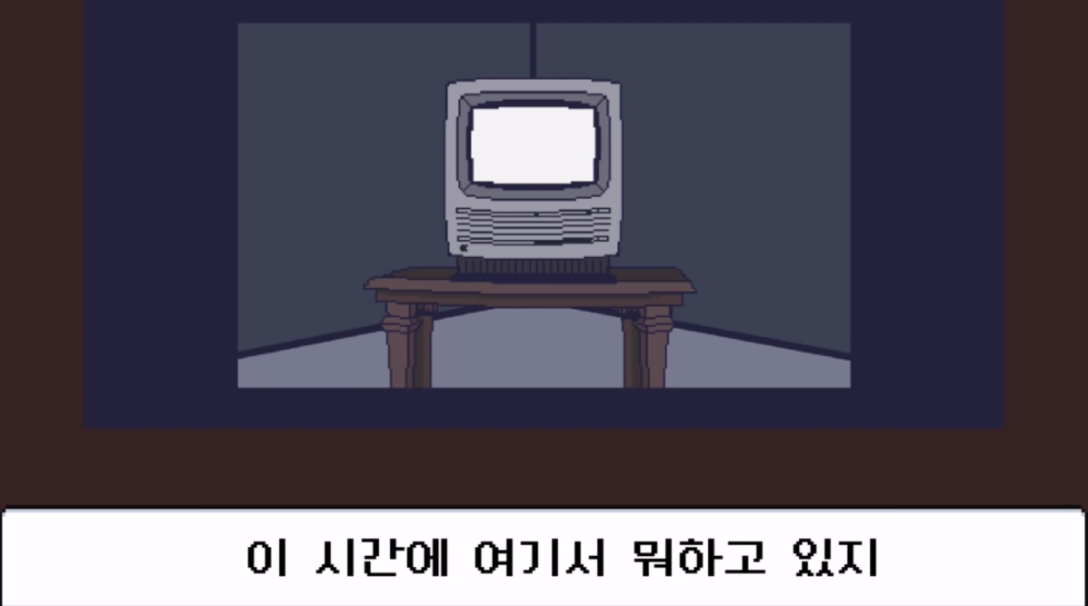
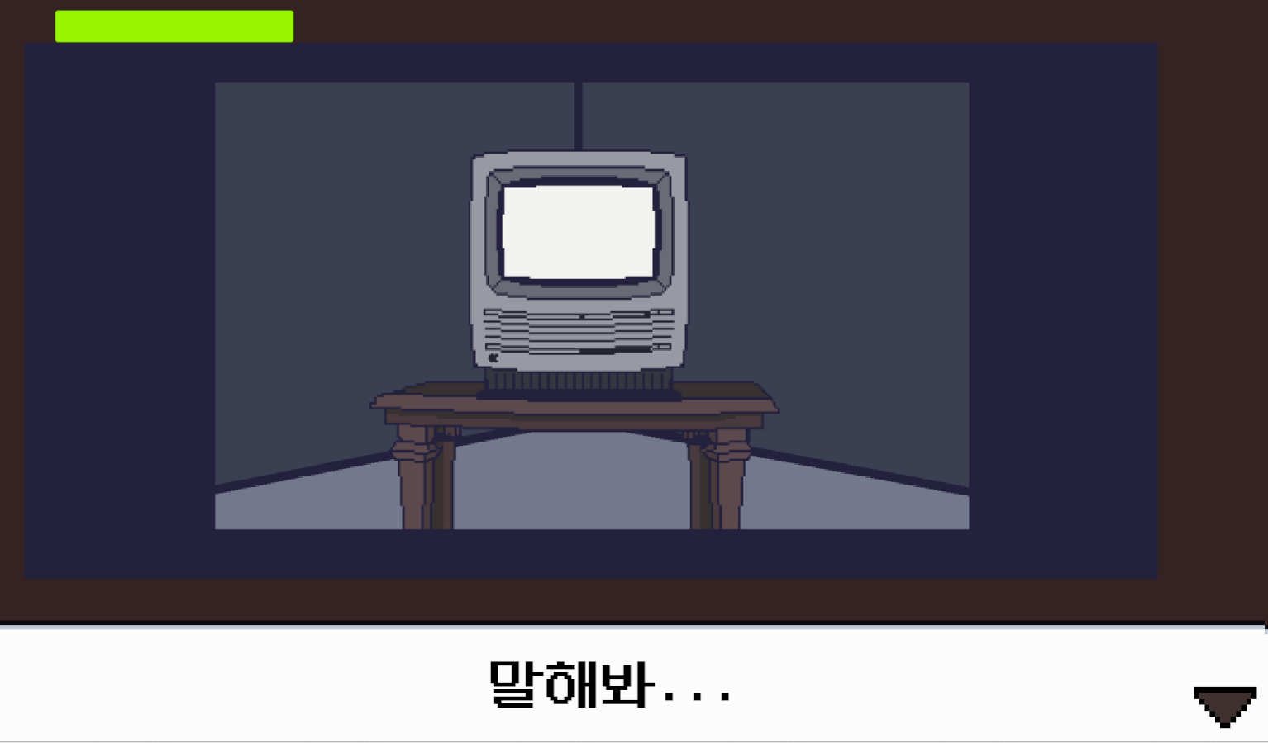
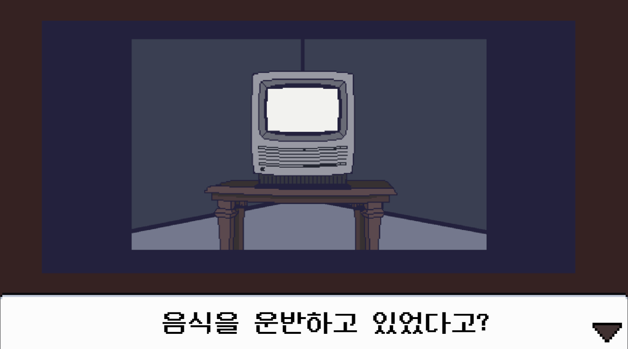
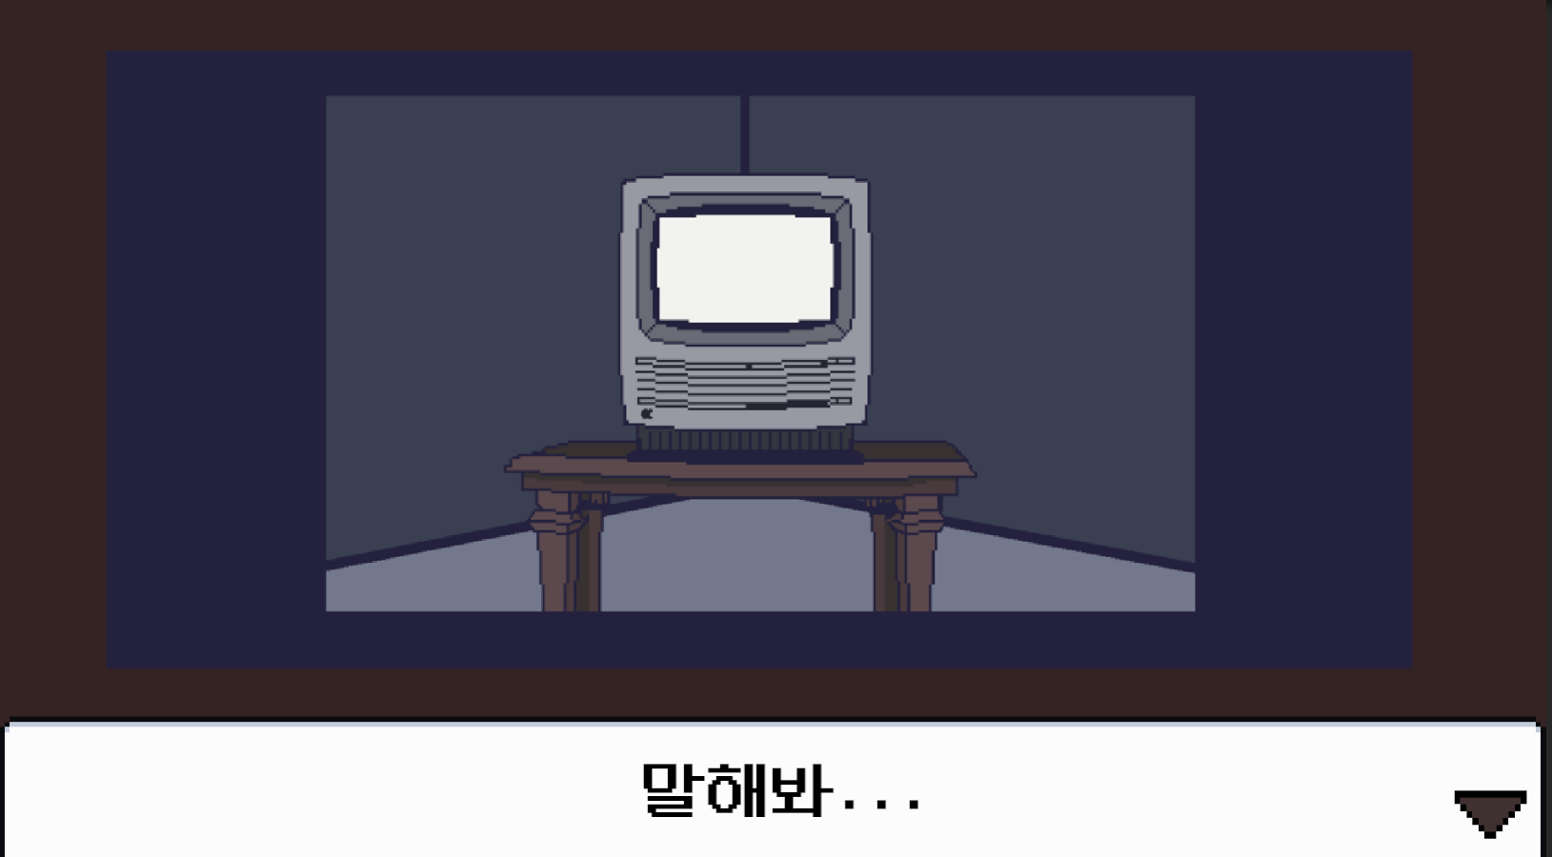
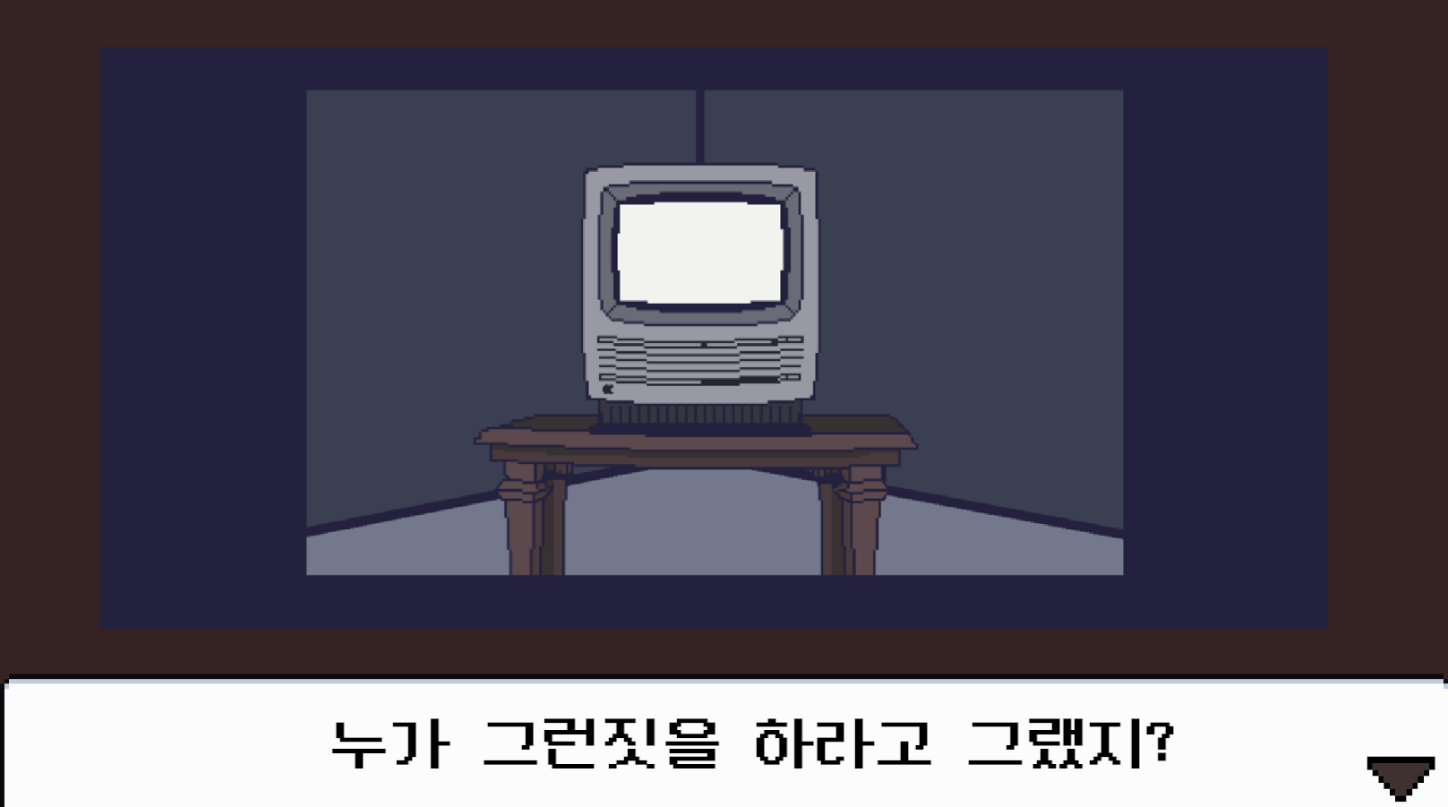
2024년 캡스톤디자인
Re-니
Foreigner
STT 기반 음성인식 응용 게임
융합소프트웨어학과
김민욱, 나세종, 고재휘, 한승수, 김아연
개발목적
게임 설명
유니티 및 게임 제작에는 C#을 사용하였여 제작을 하였다.
데이터 처리 및 API 연동은 파이썬으로 진행하였음.
유니티를 통하여 게임을 제작을 진행하였다.
파이썬을 통하여 클라우드 접근 및 데이터 파싱을 진행하였다.
Foreigner는 어드벤쳐 게임이며 전시 상황 속 화목하던 가족에 닥쳐온 전쟁의 화마로 수용소에 가게 된 주인공을 조종하여 주인공이 도망치고 심문을 극복하며 수용소를 벗어나야 한다.
몰입도를 높이기 위한 기술 등을 생각하던 중 음성인식을 사용하는 게 효과적이라는 것을 확인했다.
음성인식 게임의 기술을 보면 높낮이, 단어 등 간단한 언어 밖에 파악이 불가능하다.
이에 따라 음성중 특정 단어에 반응하여 게임을 진행할 수 있게 만드는 것을 목표로 잡는다.
구현 결과
<게임 구현 결과>
시스템구조
주요기능
<음성 대화 과정>
캐릭터 조작: 캐릭터는 상하좌우로 이동, 아이템 습득 및 사용이 가능해야 한다.
NPC AI: 정해진 패턴과 이벤트에 반응하며 텍스트에 따라 새로운 이벤트를 발생시켜야 한다.
음성인식: 게임에서 입력된 음성을 문장으로 변환하며 파싱을 통하여 명사별로 변환하여 JSON 형태로 저장한다.
게임 UI: 게임을 시작, 옵션, 종료 심문 기능 시 버튼을 눌러 입력할 수 있게 해준다.
게임 시스템: 화면, 게임 등 하나만 실행하는 기능들을 매니저를 통하여 관리를 진행한다.

